Slide 1




Дизайн и изготовление уникальных декоративных фигур из стеклопластика
Команда: Малеев Богдан (Лидер), Чайкин Алексей
Трекер - Галимова Айгуль Шарифовна, к.э.н., доц. кафедры
Стратегического управления и бизнес-администрирования УУНиТ

Slide 2


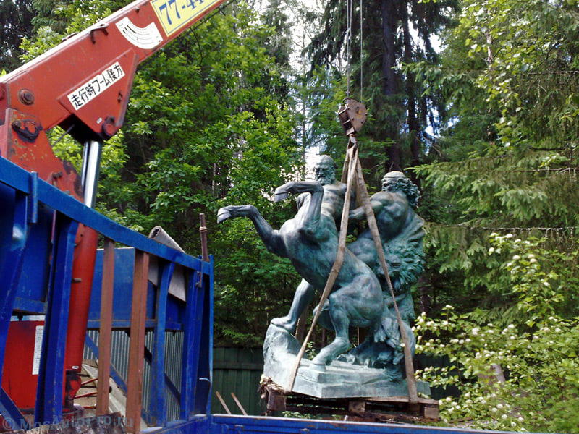

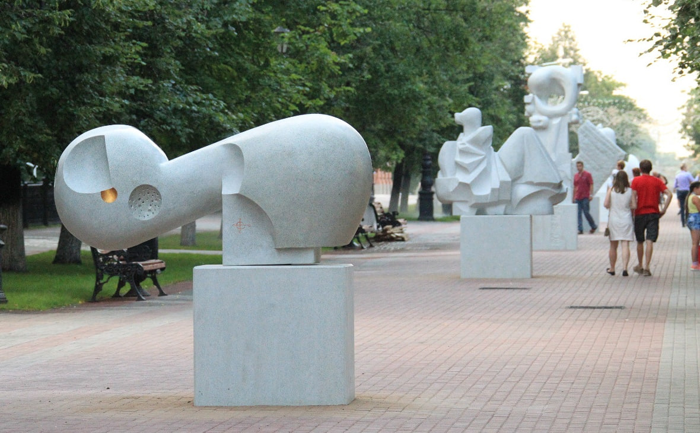
Проблема:
Современная городская мода уходит от массивных монументальных фигур к лёгким и эстетичным конструкциям
Однако лёгкие конструкции часто оказываются недостаточно прочными и уязвимыми к вандализму.
2

Slide 3


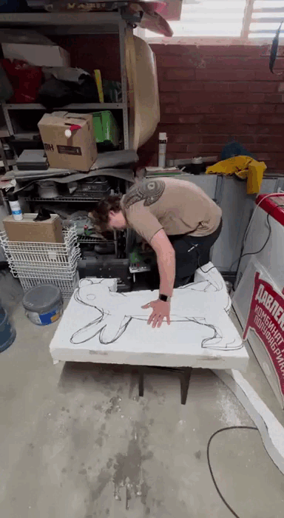

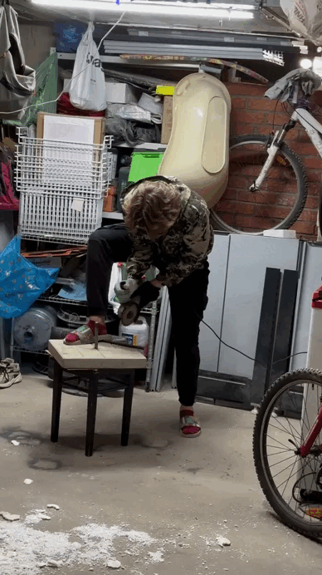
Решение:
Лёгкие и модные декоративные фигуры из стеклопластика, соответствующие трендам городской моды.
Высокая прочность и устойчивость к внешним воздействиям, включая вандализм.
3

Slide 4




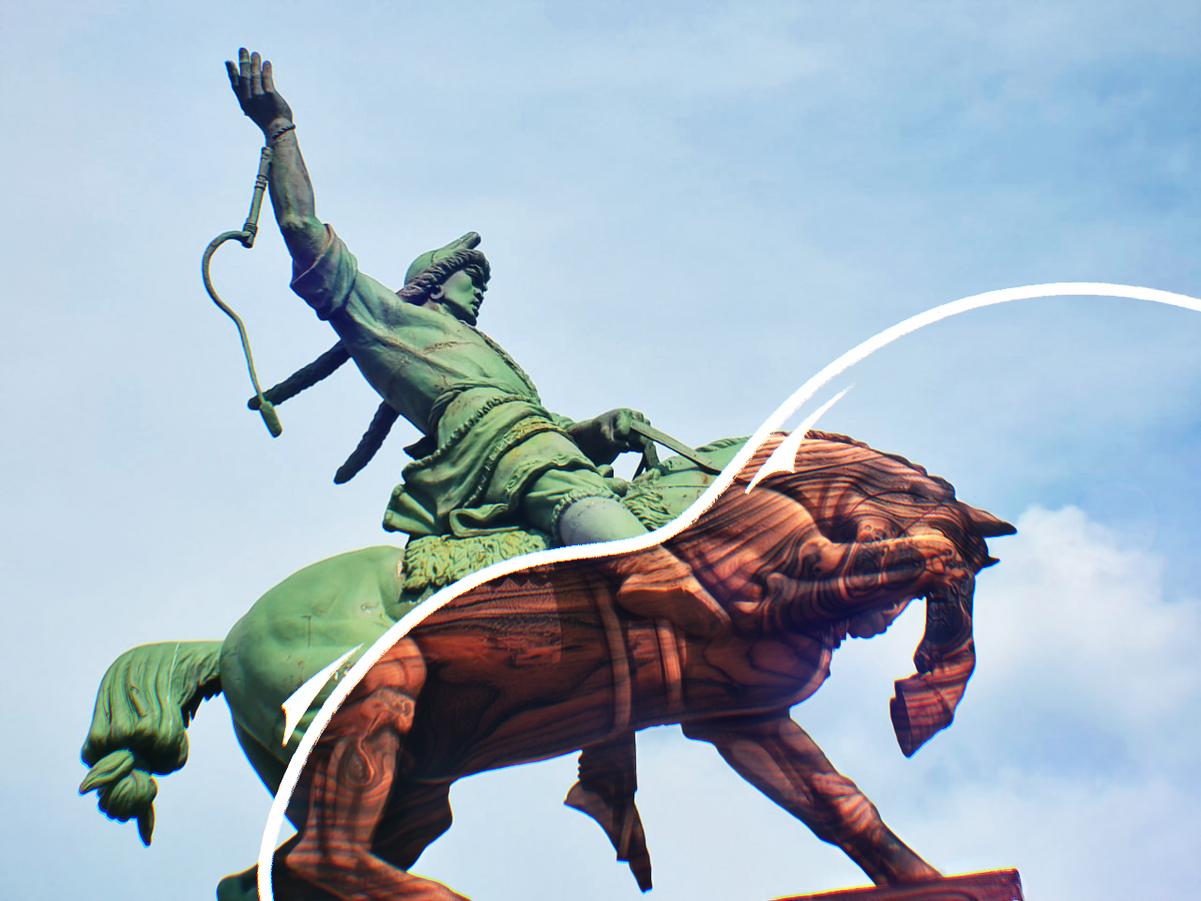







4

Slide 5




ЦЕЛЕВАЯ
АУДИТОРИЯ
Государственные объекты:
Развлекательные центры:
Парки и скверы
Кафе, рестораны, клубы и бары
Театры и концертные залы
Торгово-развлекательные центры
Уличное оформление
Парки аттракционов
Квест-комнаты
5

Slide 6

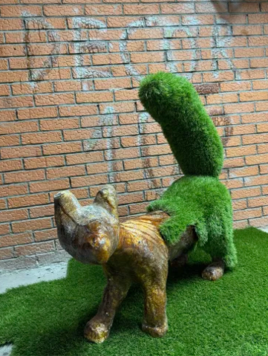

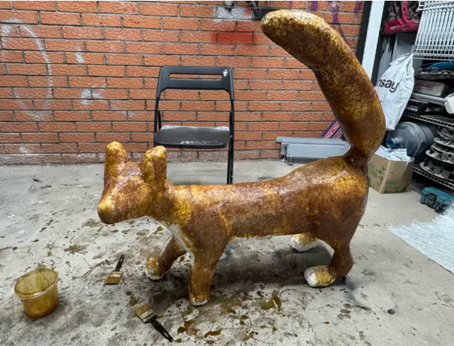

МАТЕРИАЛЫ:
Пенопласт
Пена монтажная
Арматура
Эпоксидная смола
Искусственный газон
Клей пистолет
Стержни для клей пистолета
6

Slide 7
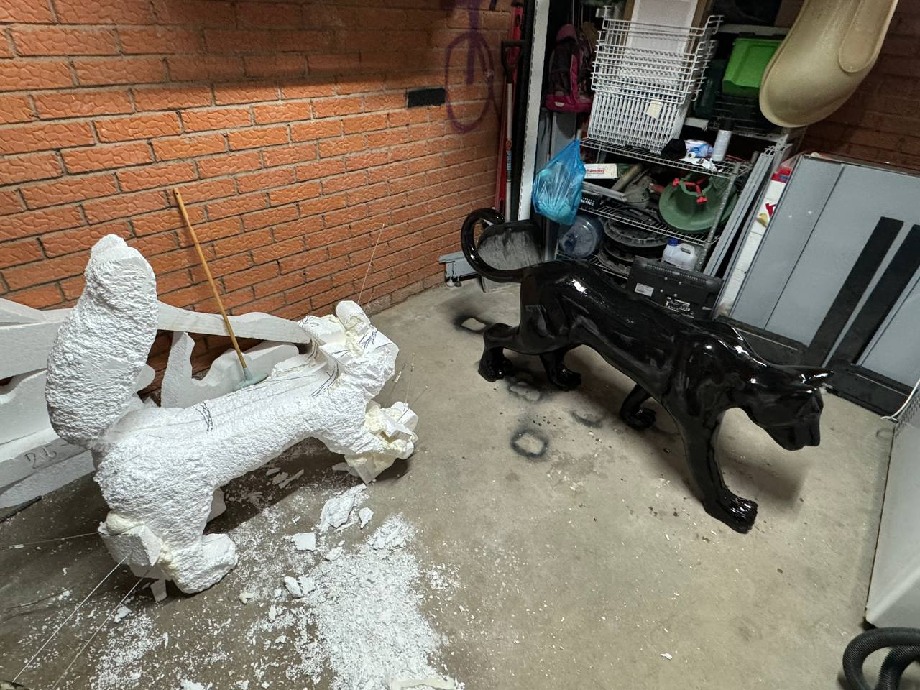

Slide 8

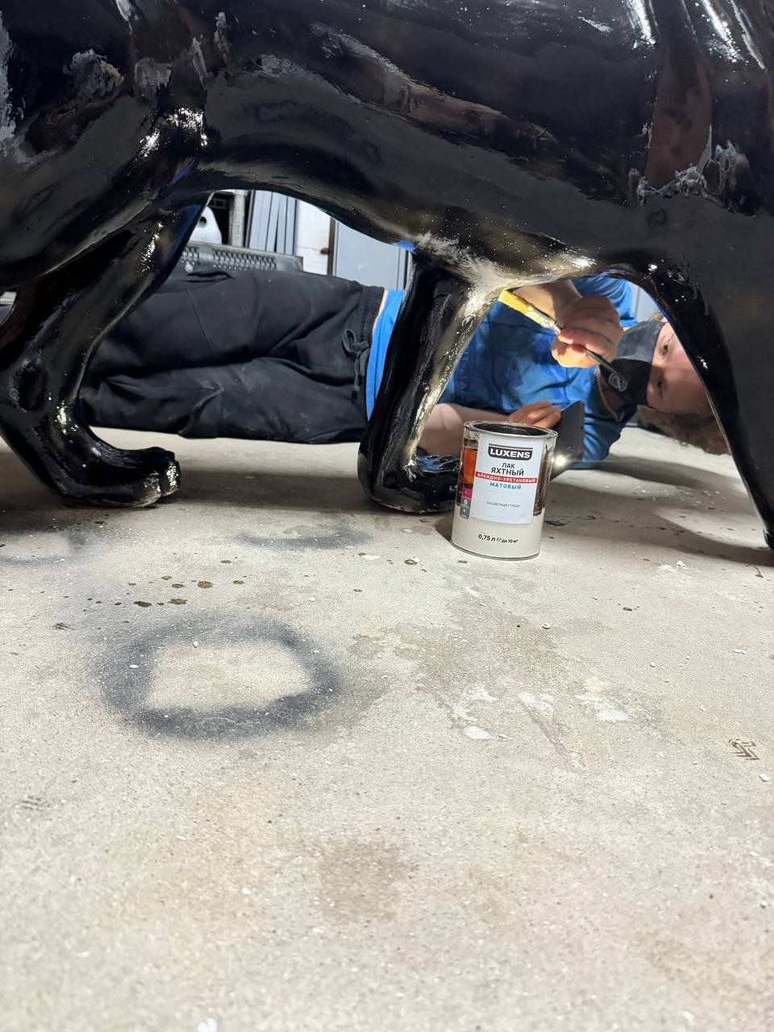
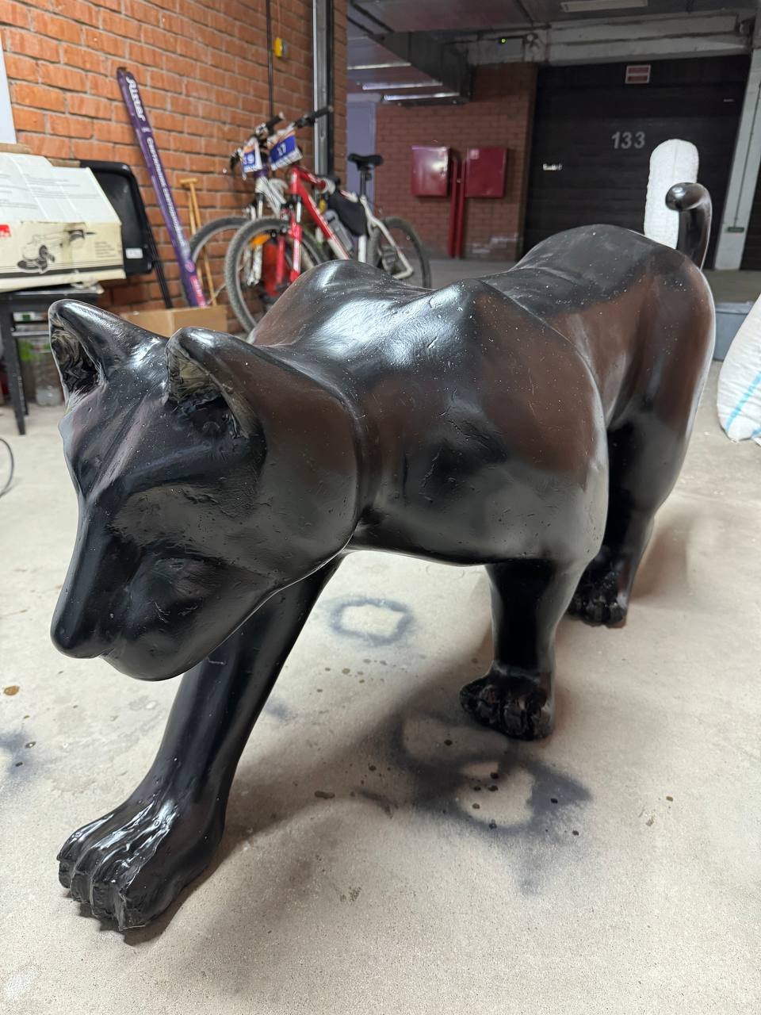
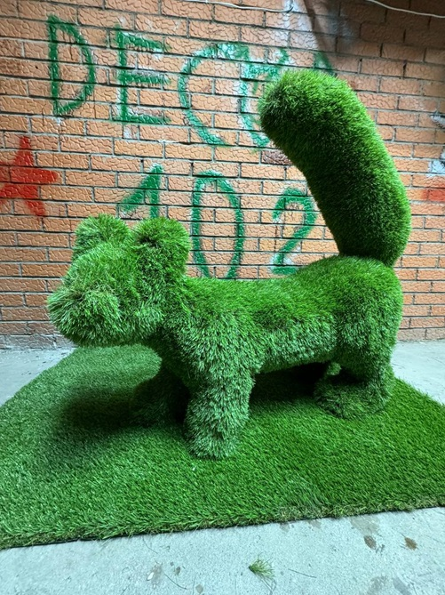
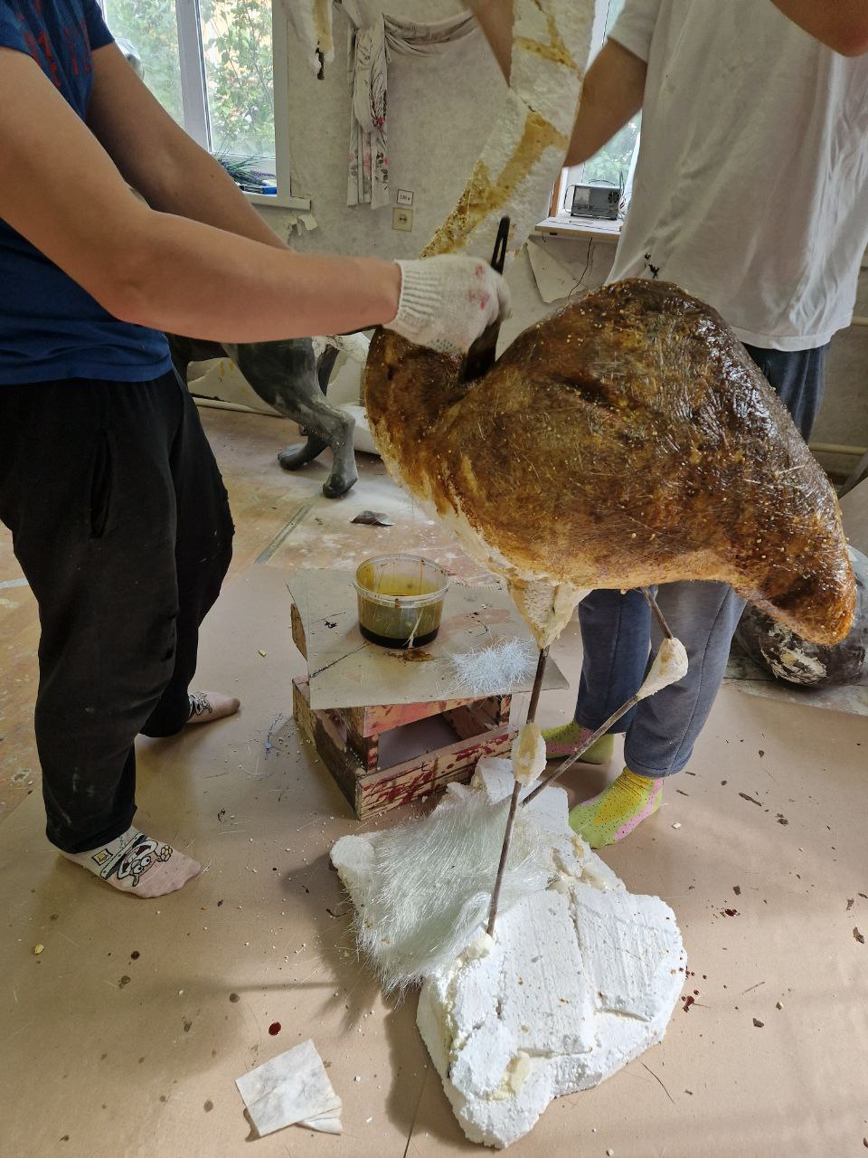
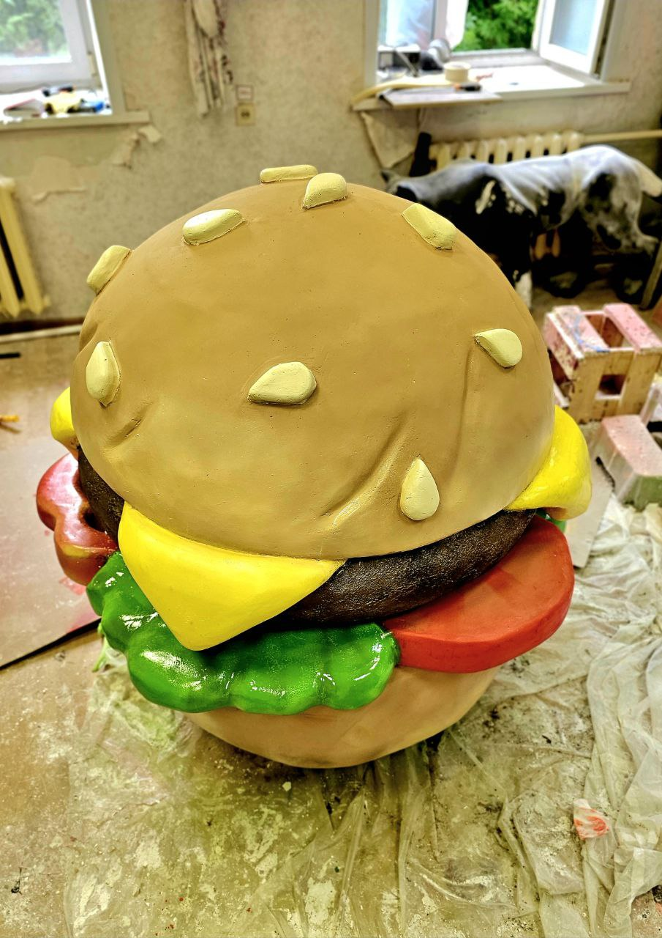
8

Slide 9

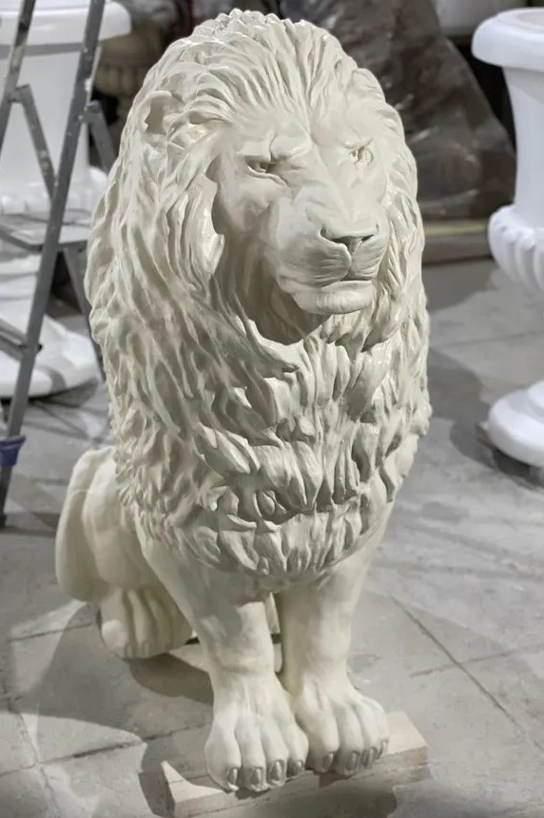
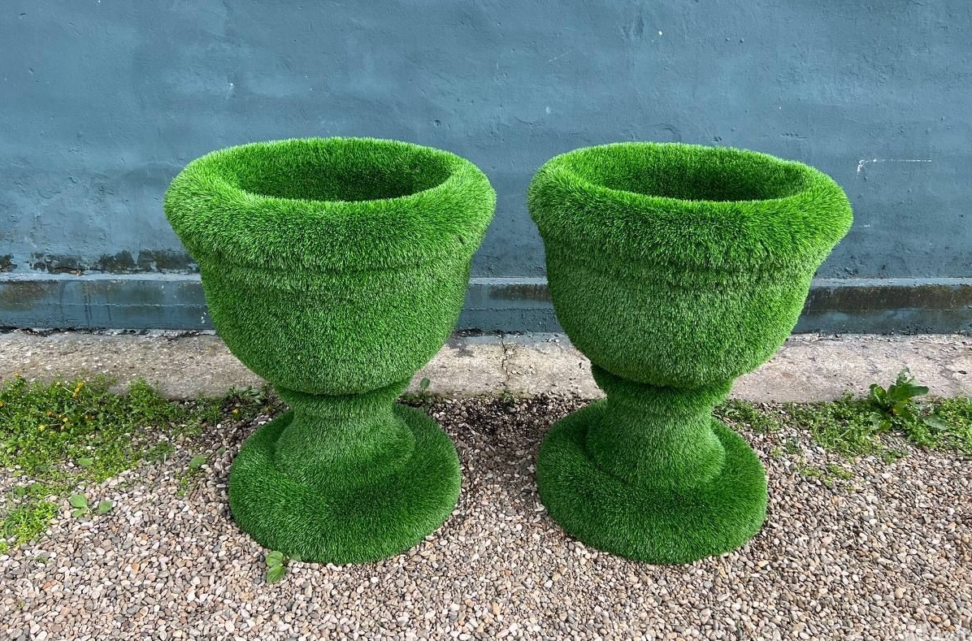


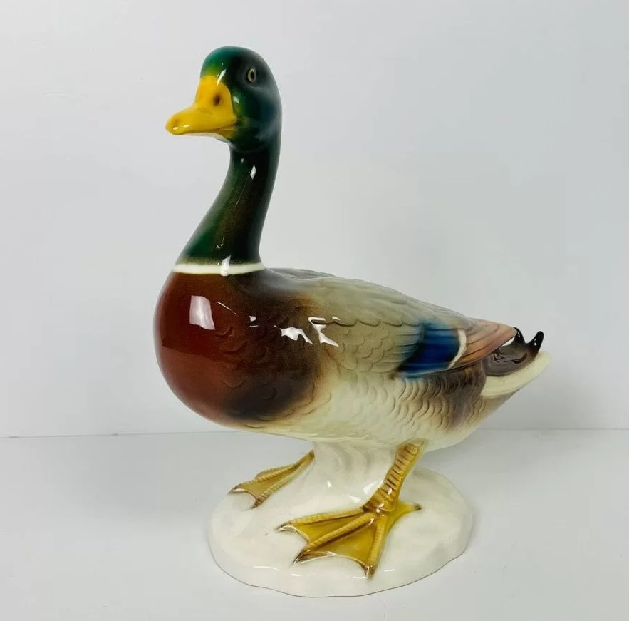
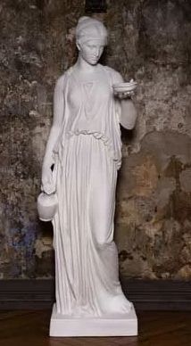
Архитектурный
бетон
99 900 руб.
Топиари
60 000 руб.
КОНКУРЕНТЫ И АНАЛОГИ
Фарфор
55 000 руб.
Натуральный
камень
110 000 руб.
9

Slide 10

ОБЪЕМ РЫНКА:
TAM
Республика Башкортостан
351 855 000 руб.
SAM
281 475 000 руб.
Уфа
SOM
Достижимый рынок в Уфе
14 085 000 руб.
*РБК: https://ufa.rbc.ru/ufa/18/11/2024/673b1d2a9a79476c1e6155b8
10

Slide 11

Смета проекта:
1. Чоппер-пистолет НСТ ПФП-03Б – 253 200 руб.
2. Переменные затраты – 9 701 руб.
3. Фонд оплаты труда – 120 000 руб.
4. Прочие расходы – 24 825 руб.
5. Реклама – 20 000 руб.
6. Аренда – 15 000 руб.
Итого: 442 726 руб.
11

Slide 12

Куница
Затраты: 10 000 руб.
Продажа: ? руб
ПРОЕКТЫ
Пантера
Затраты: 10 000 руб.
Продажа: 35 0000 Руб.
12

Slide 13


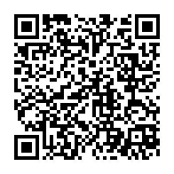
Точка безубыточности
ФИНАНСОВАЯ
МОДЕЛЬ
Выручка к ТБ в месяц
155 000 рублей
Финансовая модель
Средняя выручка за месяц
242 308 рублей
Чистая прибыль за год
575 430 рублей
13

Slide 14

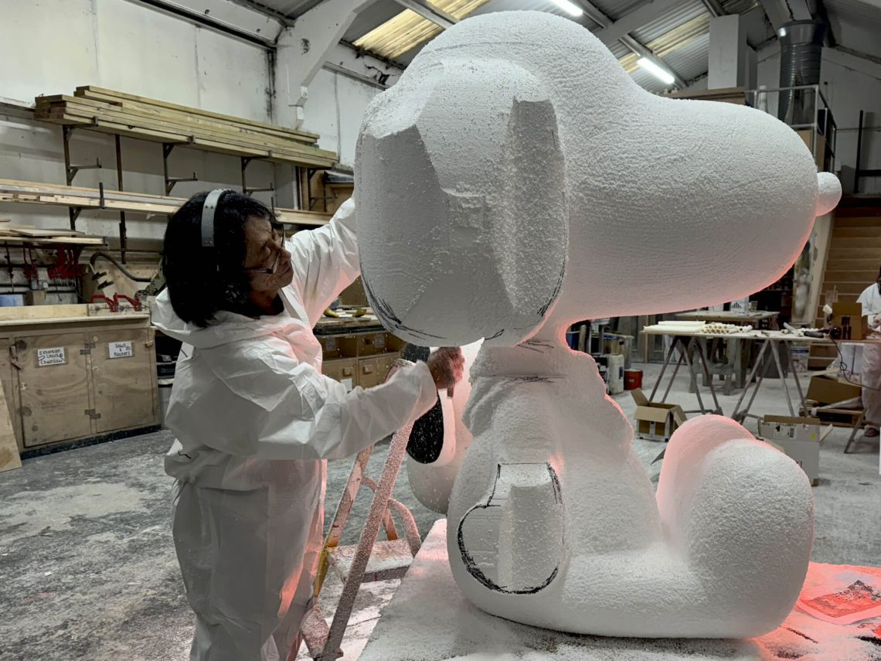

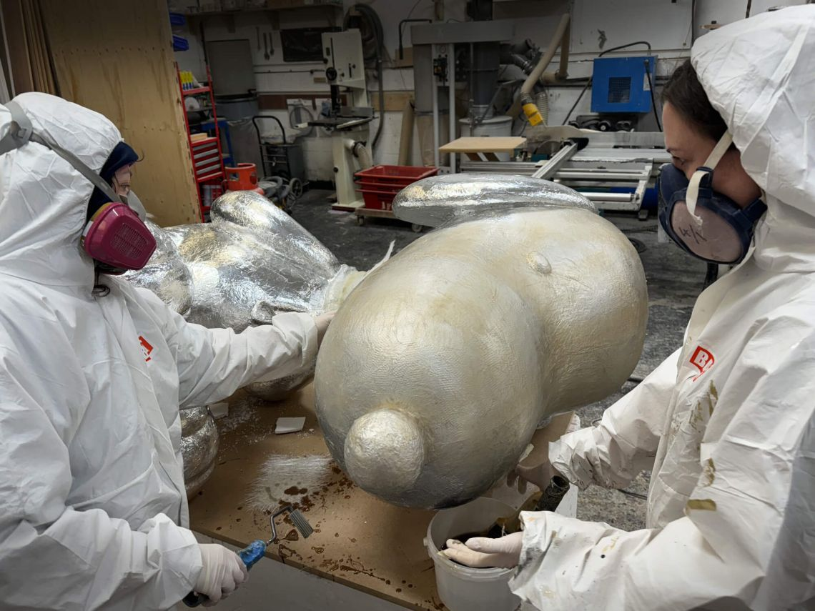
ИМПОРТОЗАМЕЩЕНИЕ
Spur Creative Ltd
Англия, Ройал-Танбридж-Уэлс
14

Slide 15
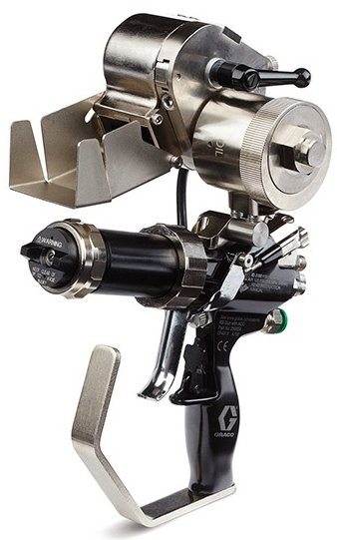
К чему мы
стремимся?
Чоппер-пистолет
НСТ ПФП-03Б
Сокращение время
производства одной фигуры
до 1 недели
15

Slide 16

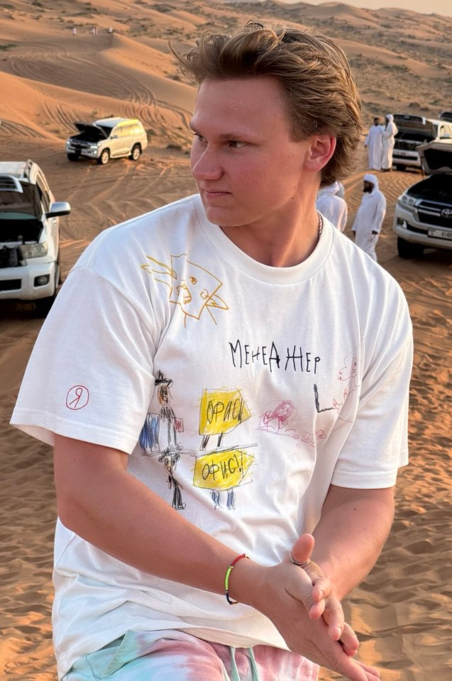
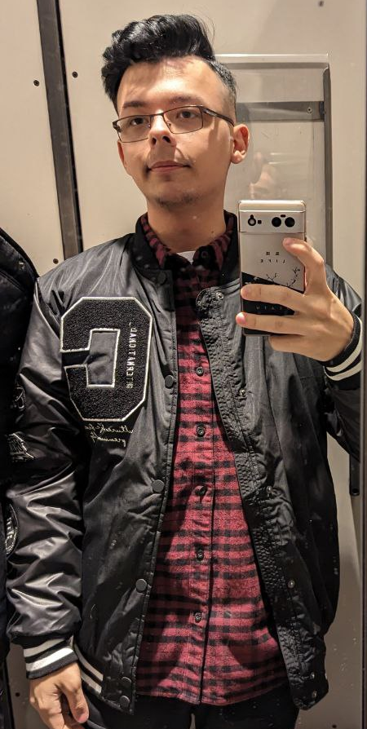
КОМАНДА
Малеев Богдан
Руководитель проекта
Чайкин Алексей
Маркетолог
16

Slide 17


СПАСИБО ЗА ВНИМАНИЕ
WHATSAPP
Богдан Малеев
Руководитель проекта

